Slide 1
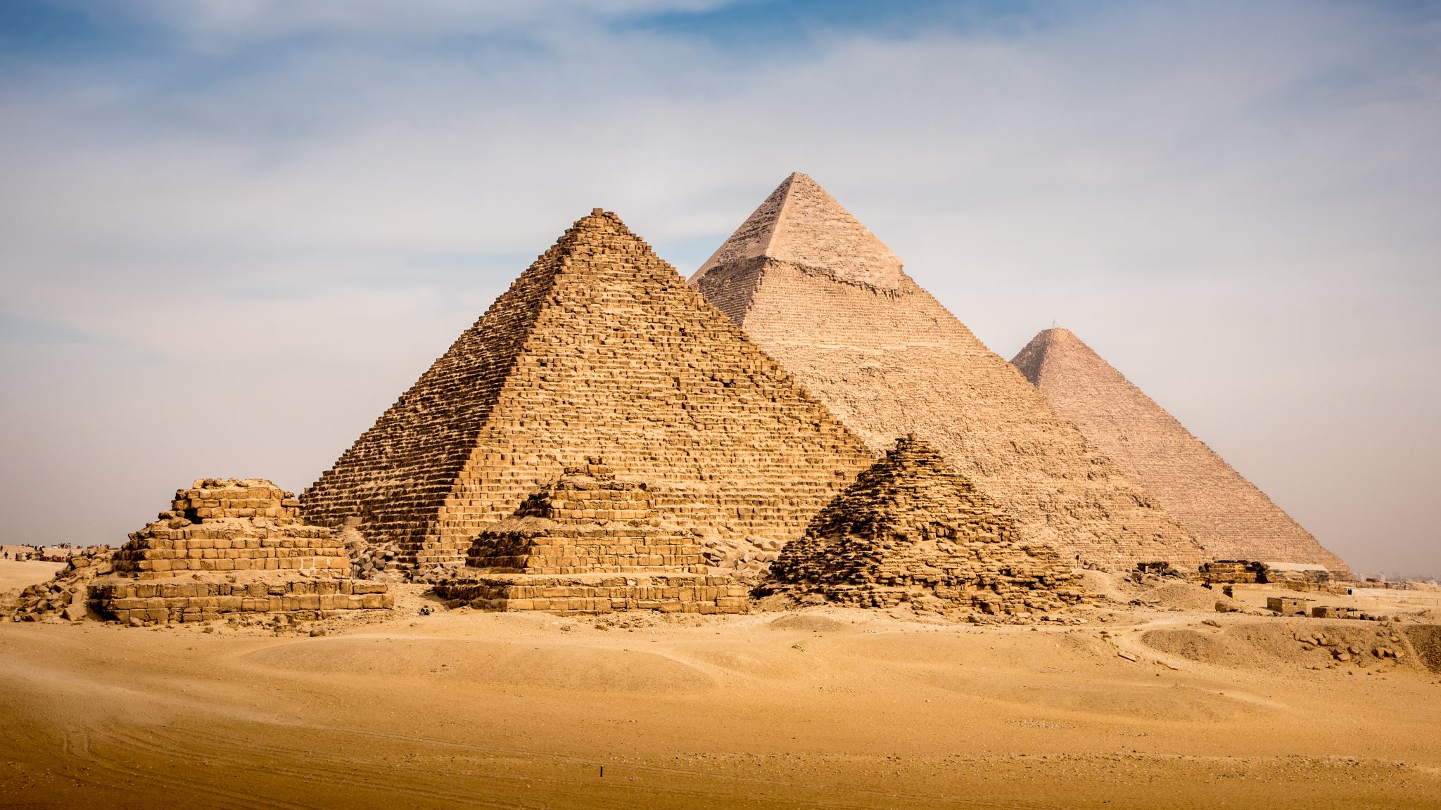

Stefanusbarna i søppelbyen

Slide 2
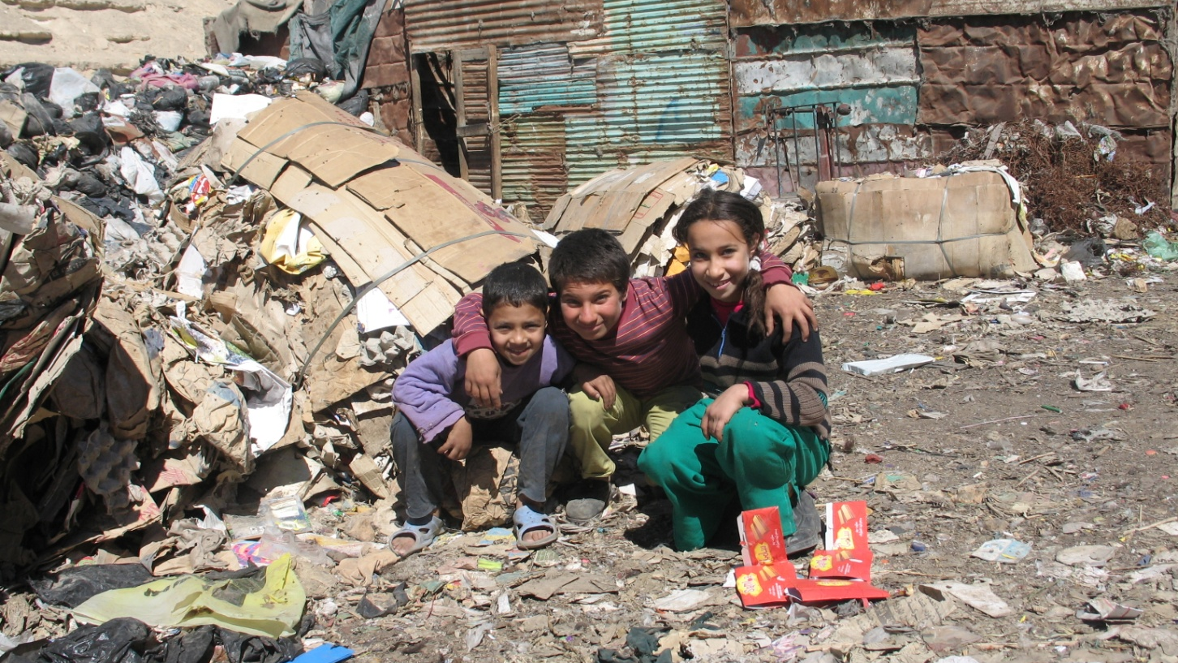

Slide 3
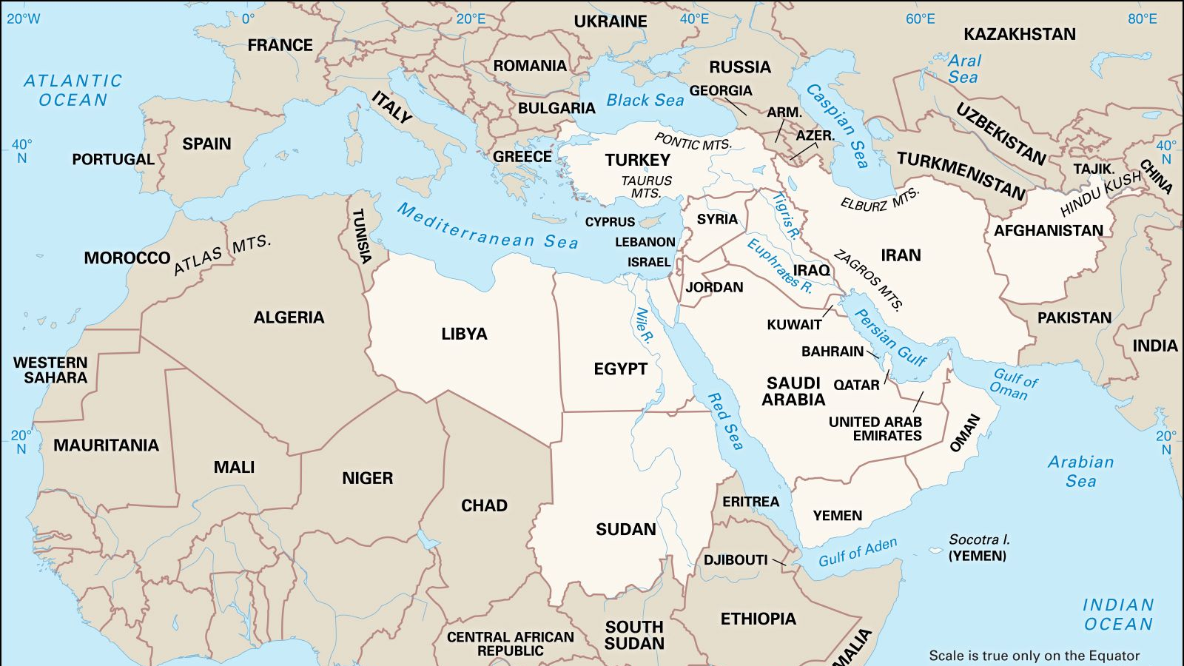

Slide 4
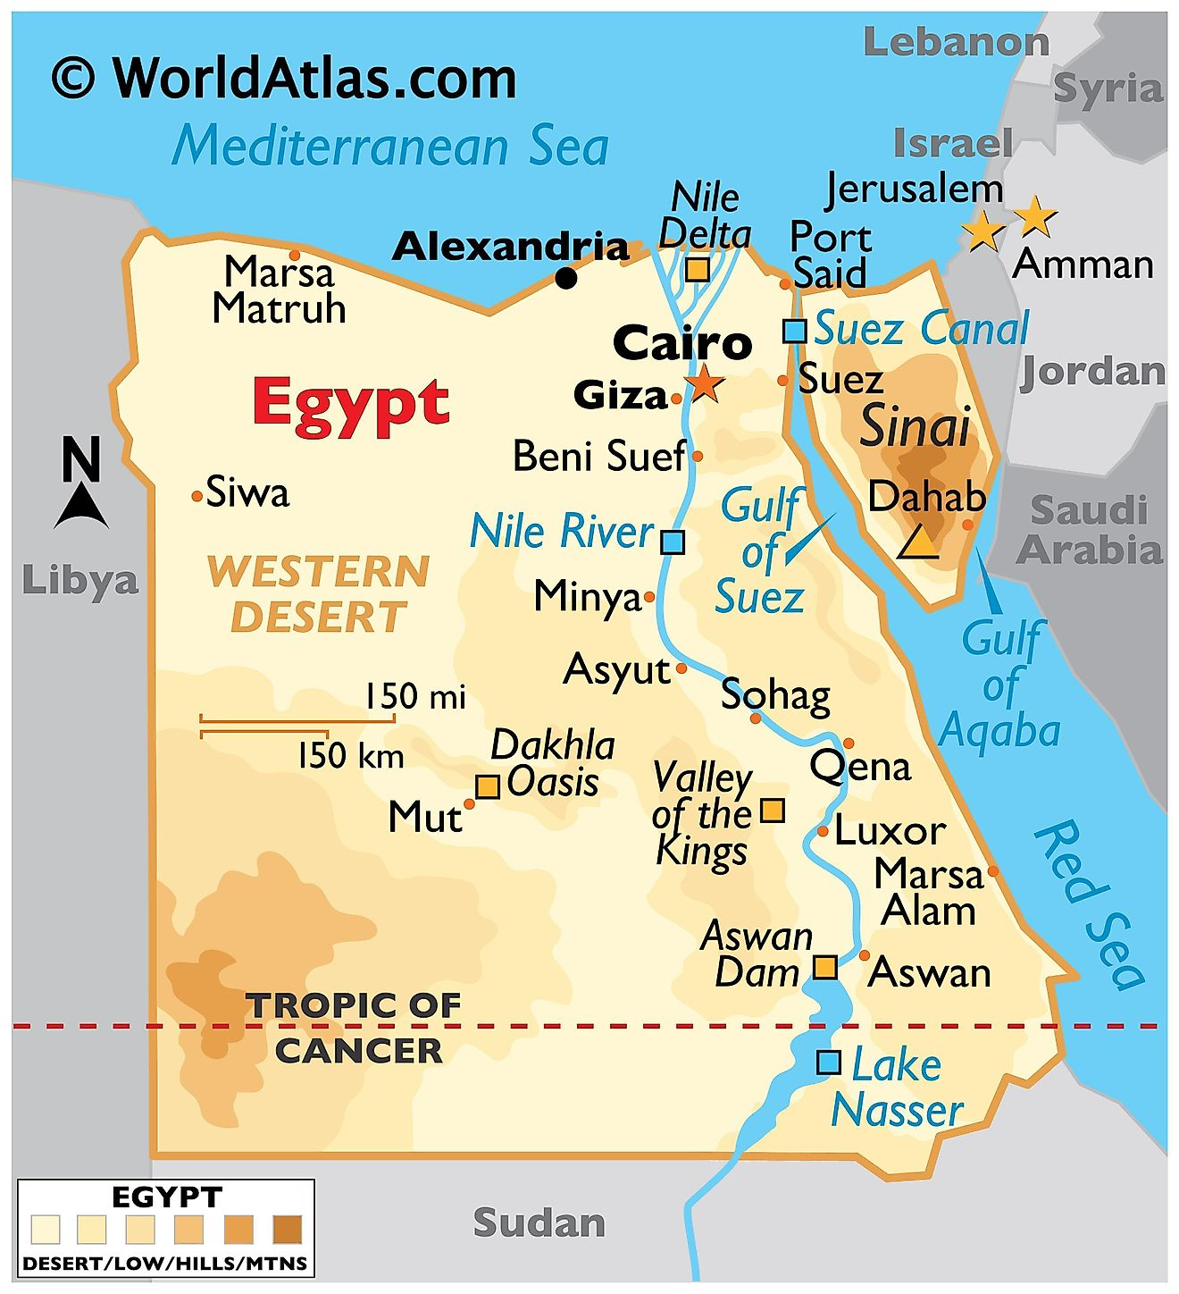
Egypt
112 millioner innbyggere
90 prosent muslimer
10 prosent kristne som tilhører folkegruppen koptere

Slide 5
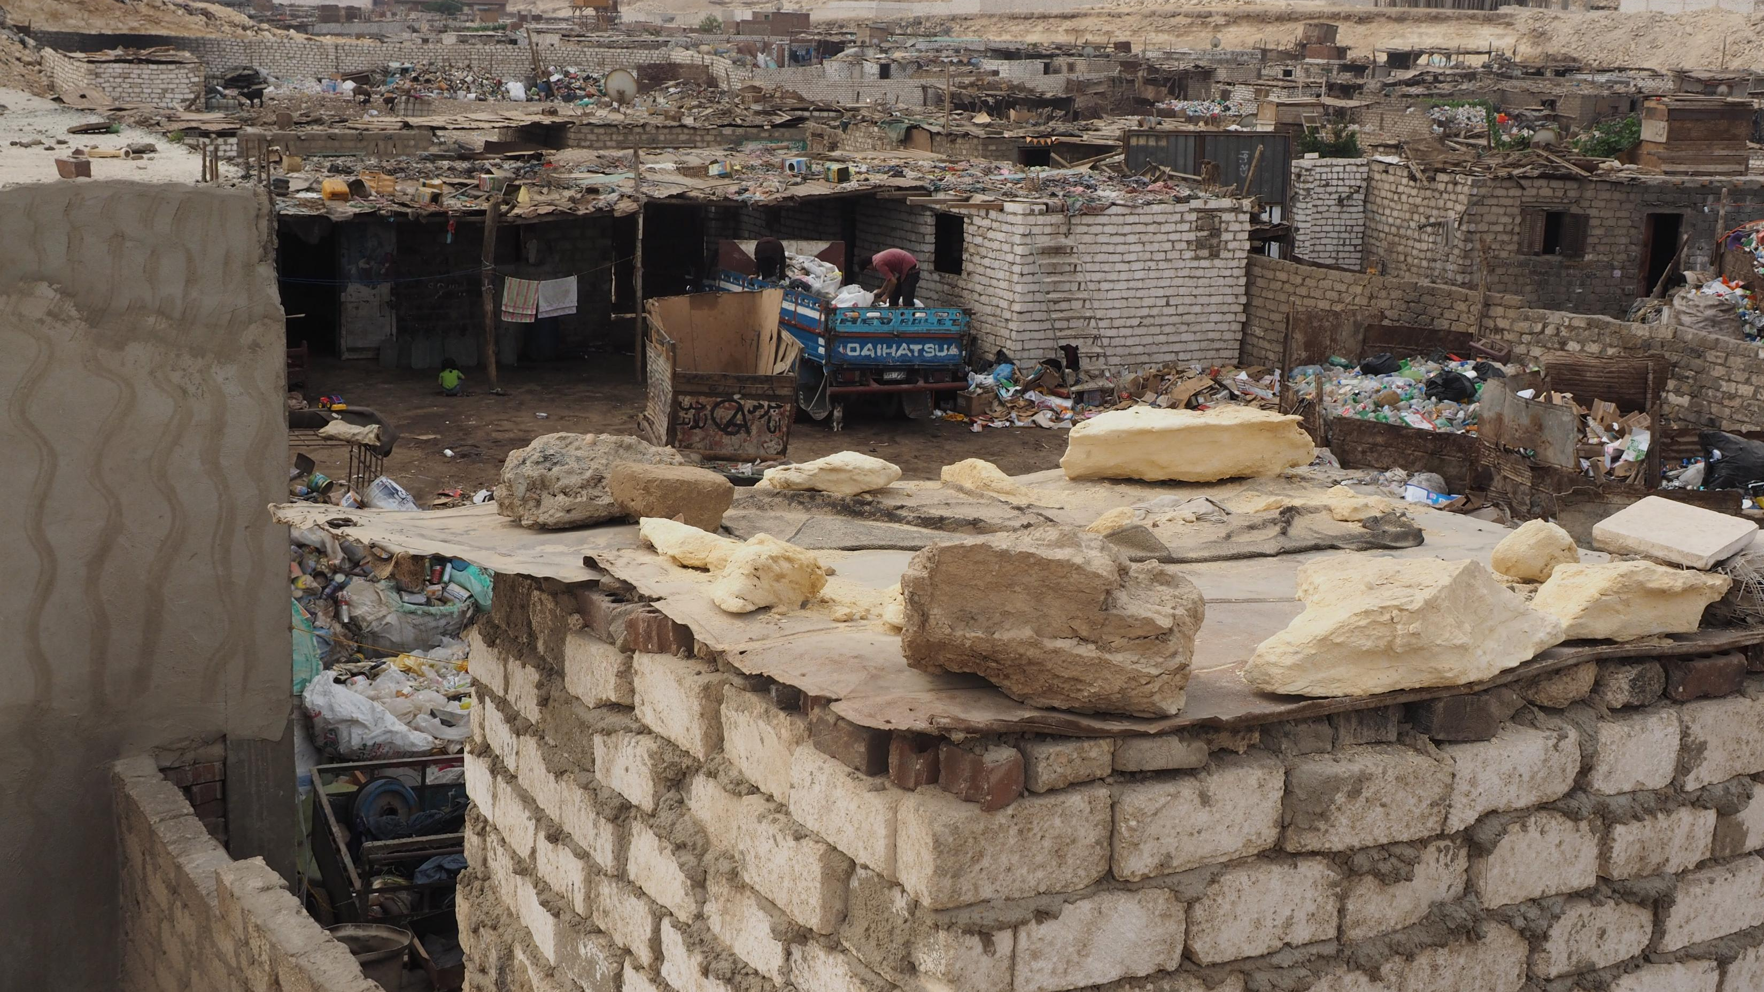

Slide 6
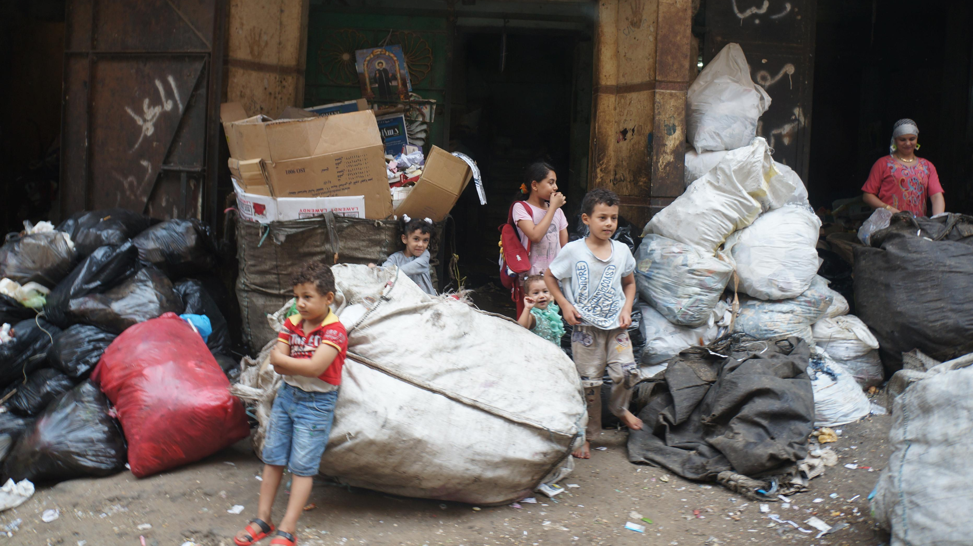

Slide 7
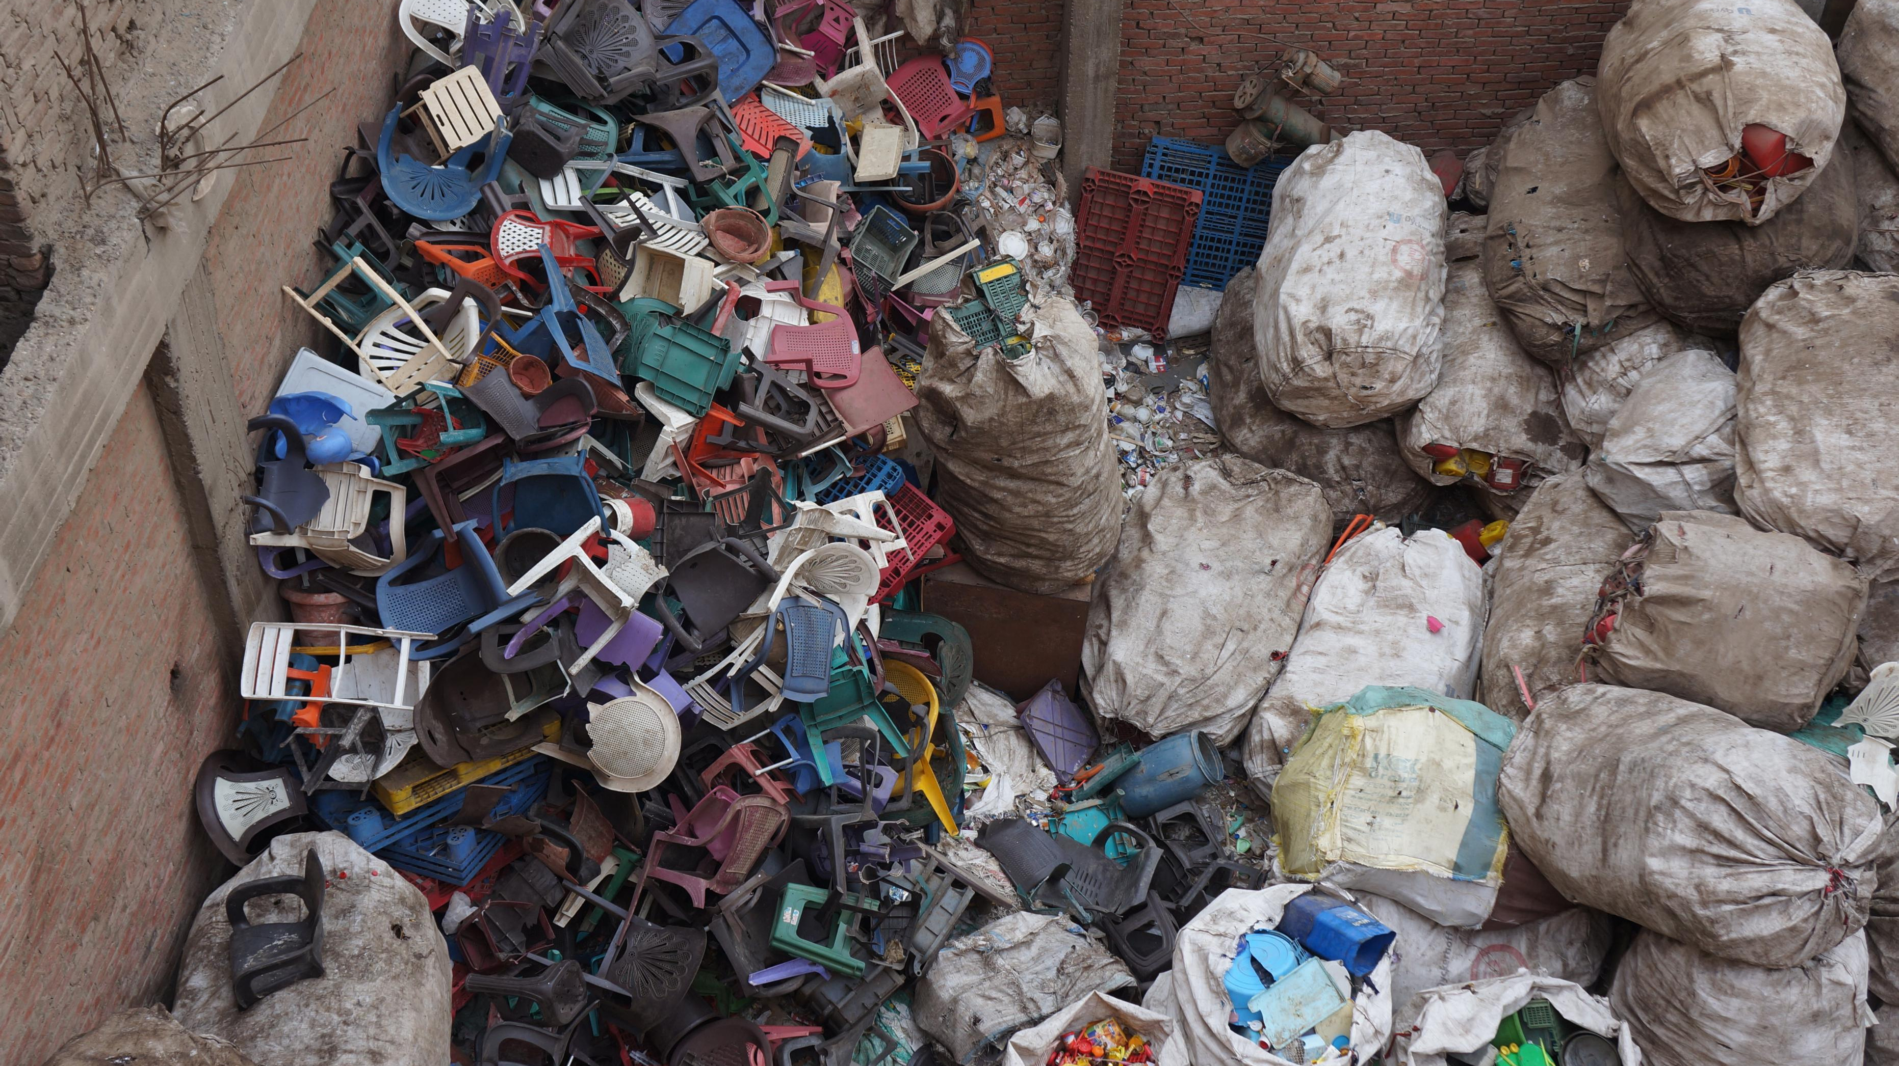

Slide 8
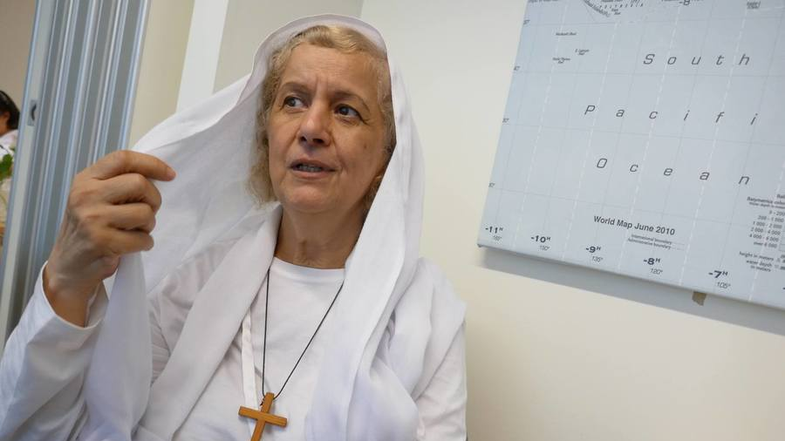

Slide 9
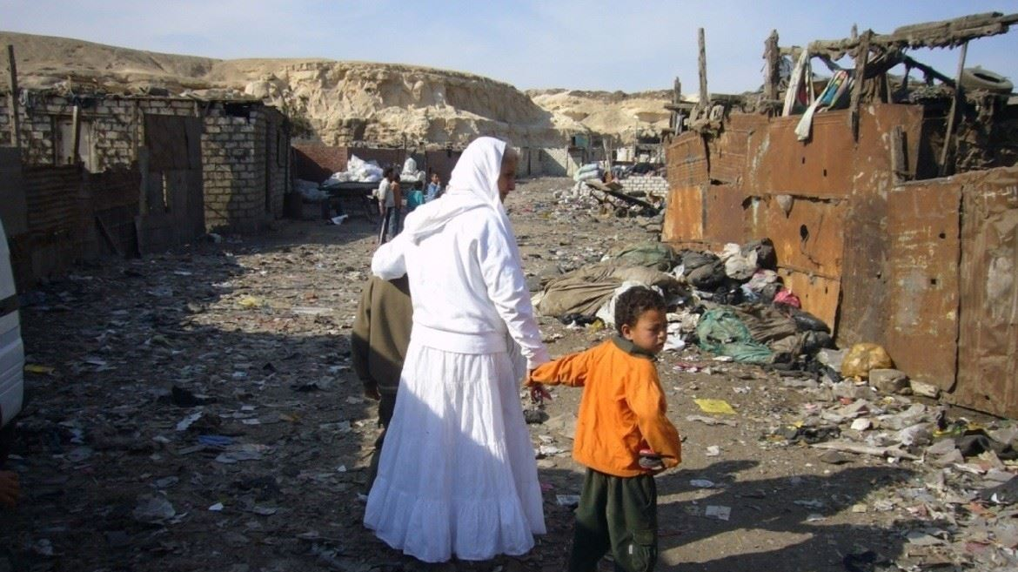

Slide 10
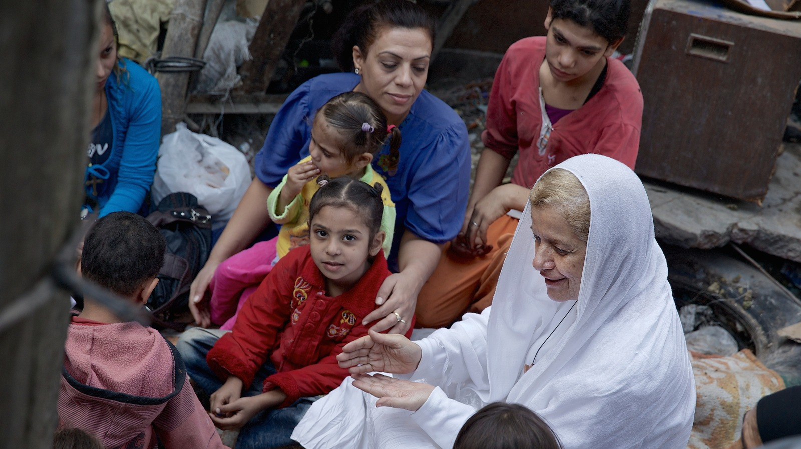

Slide 11
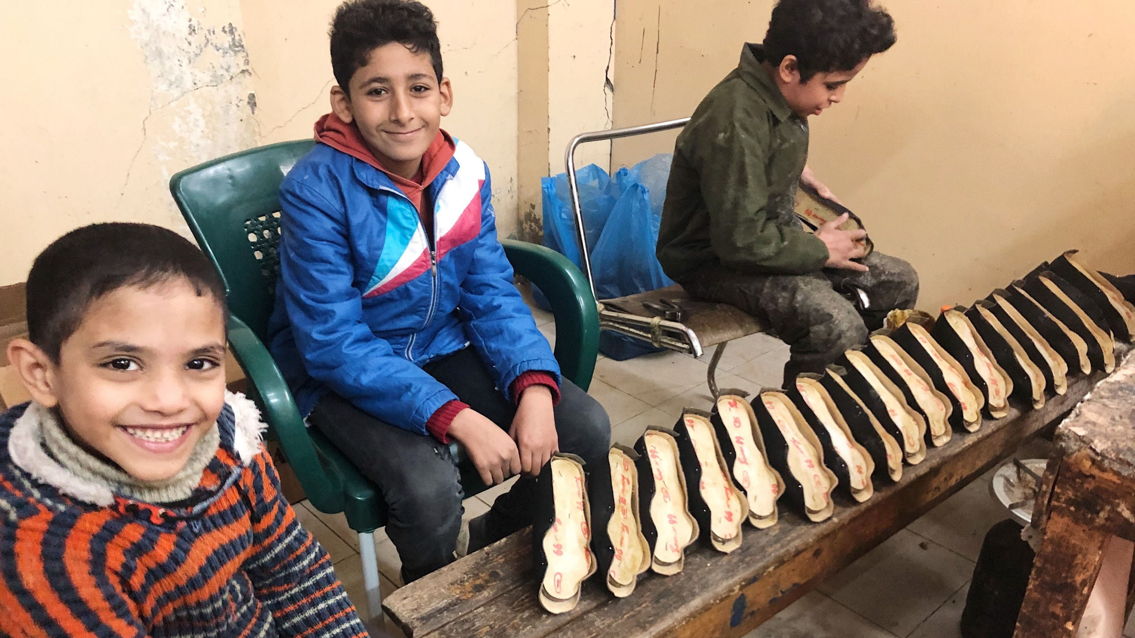

Slide 12
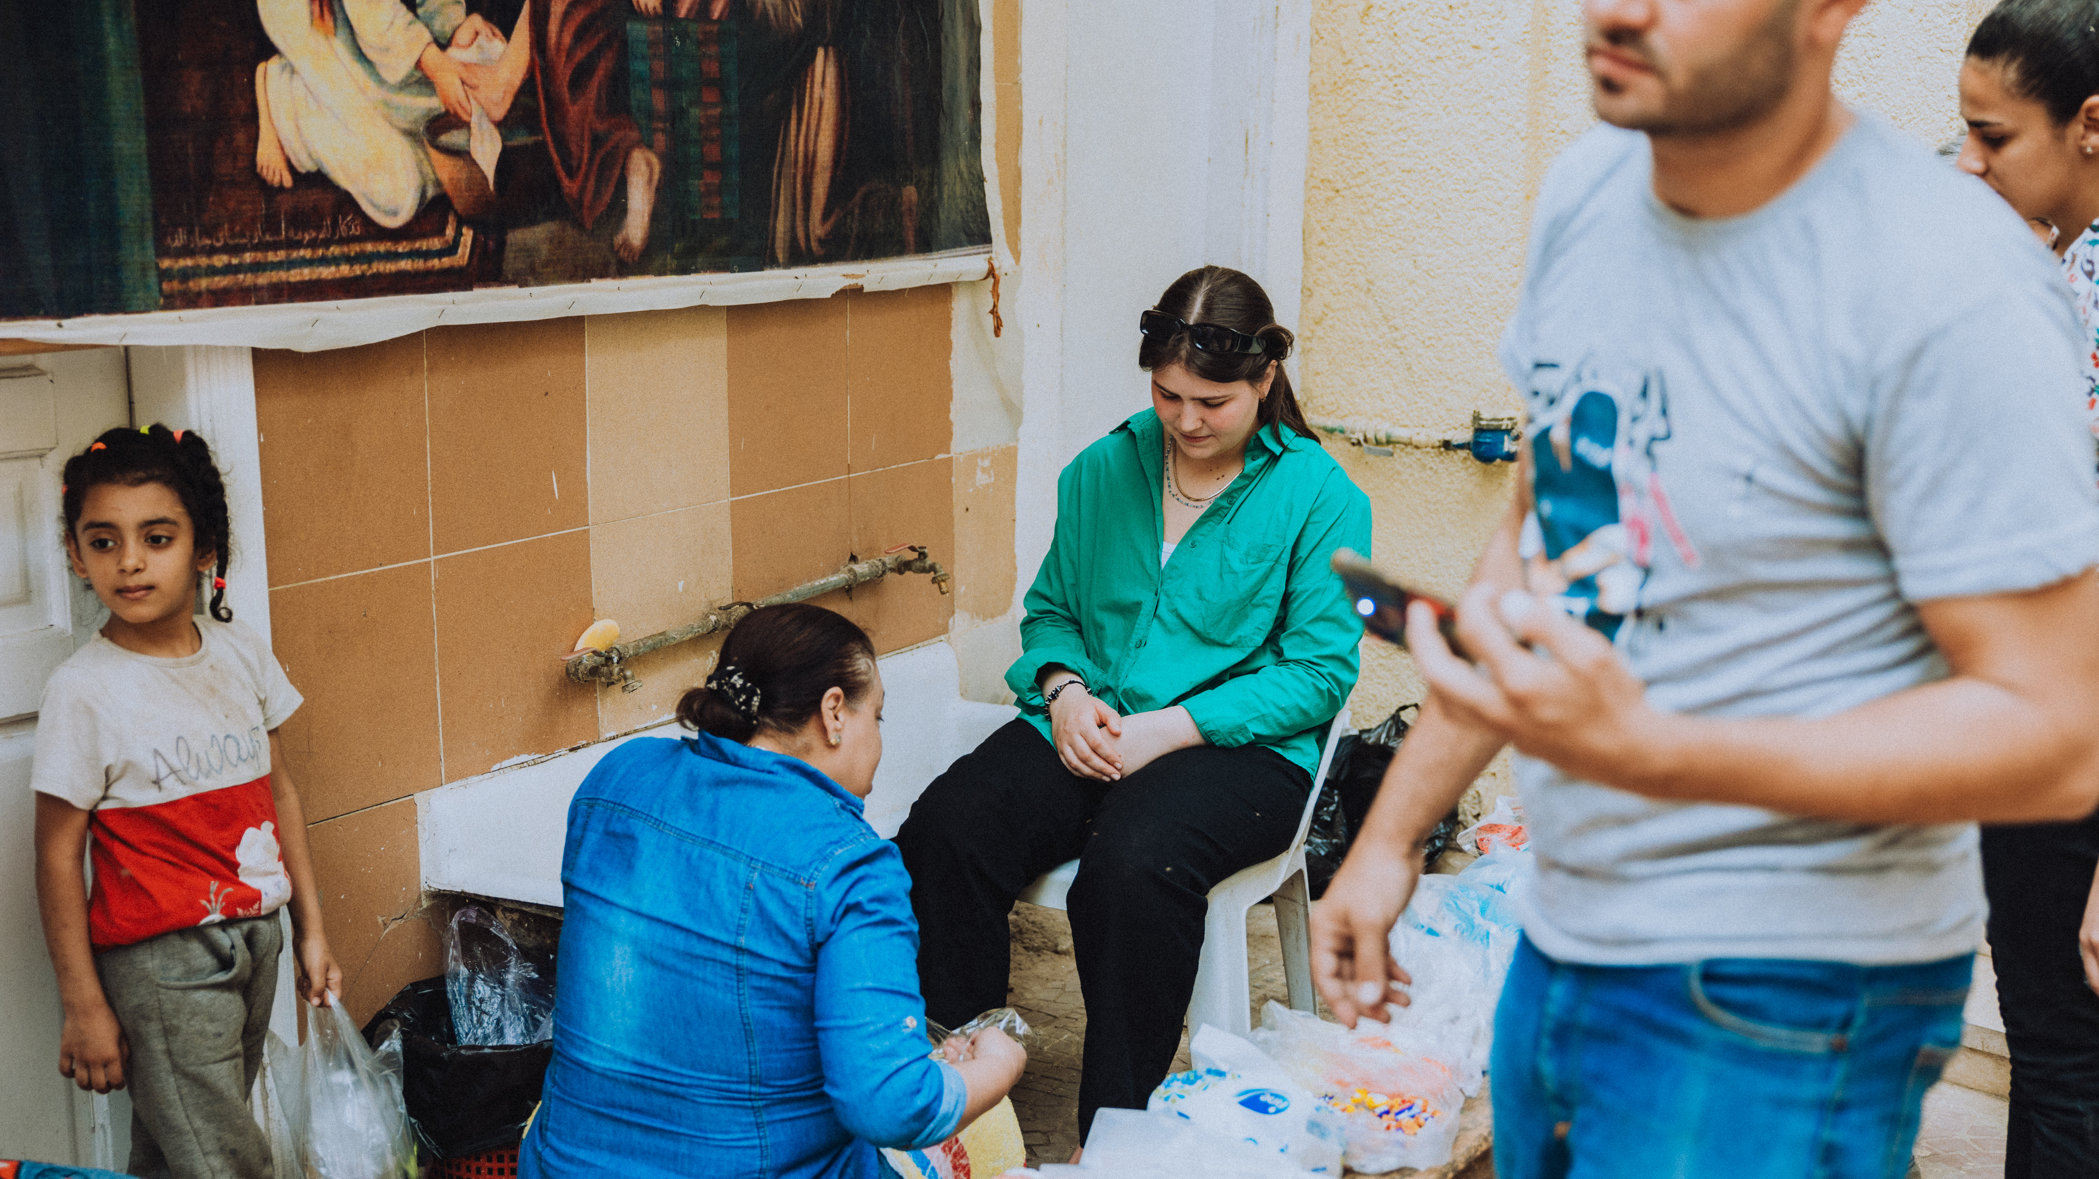

Slide 13
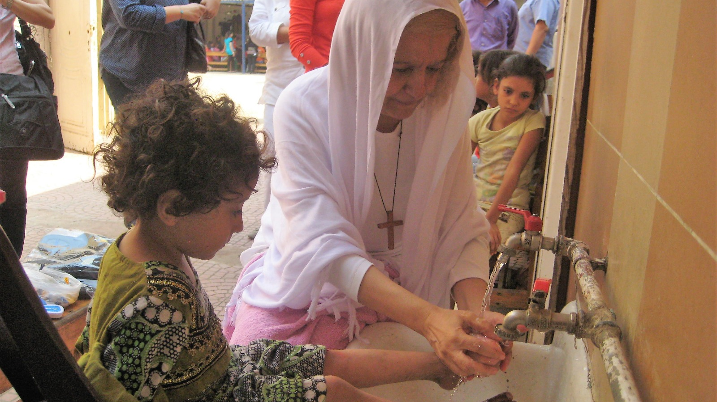

Slide 14
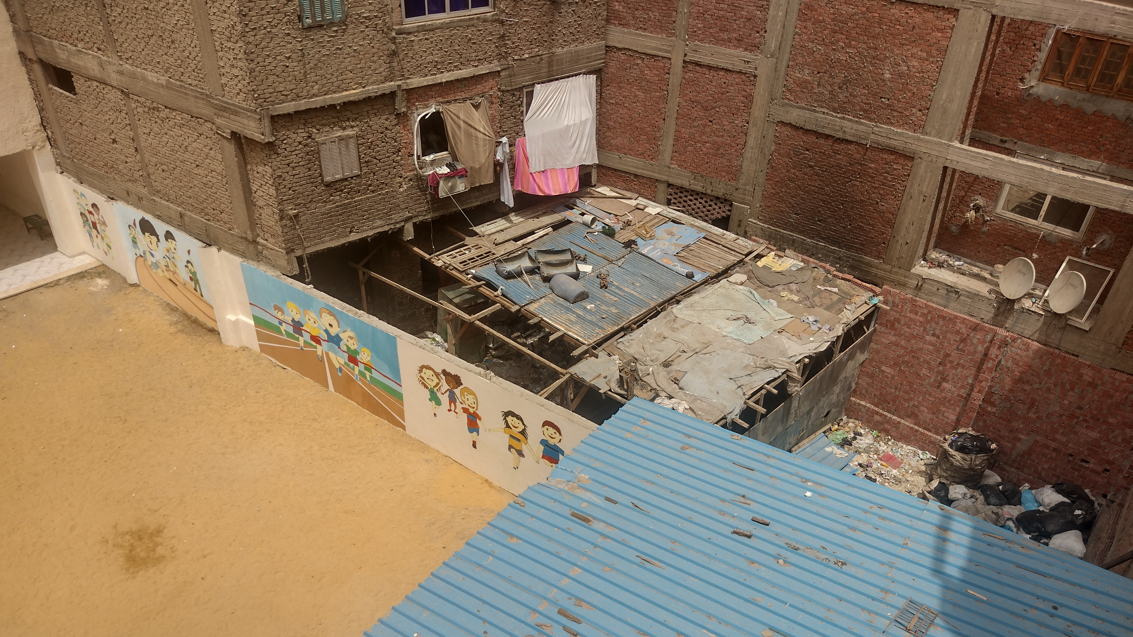

Slide 15
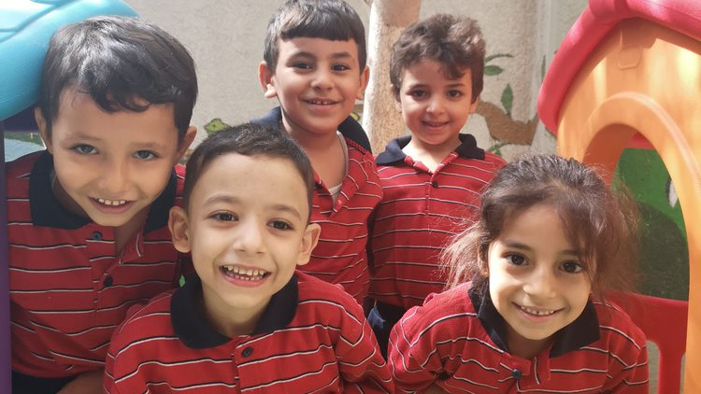

Slide 16
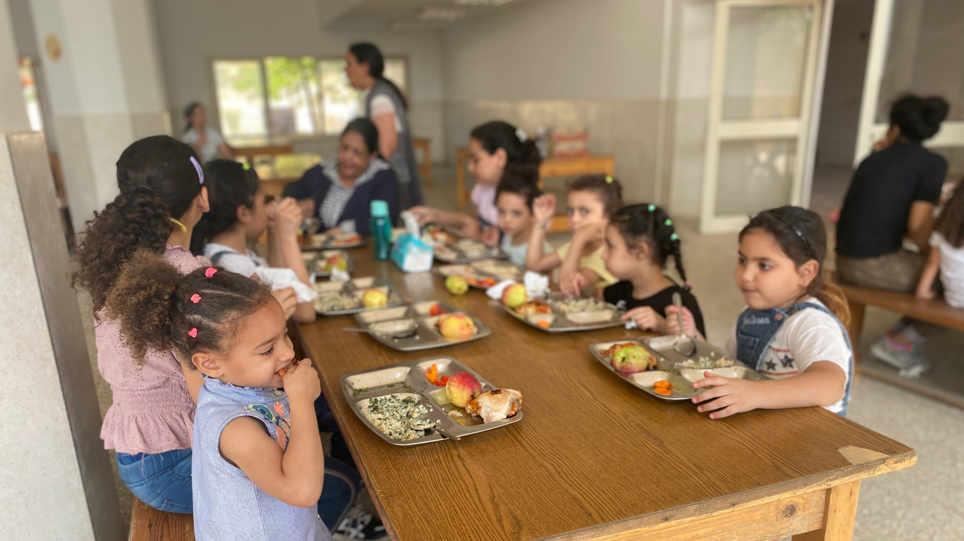

Slide 17
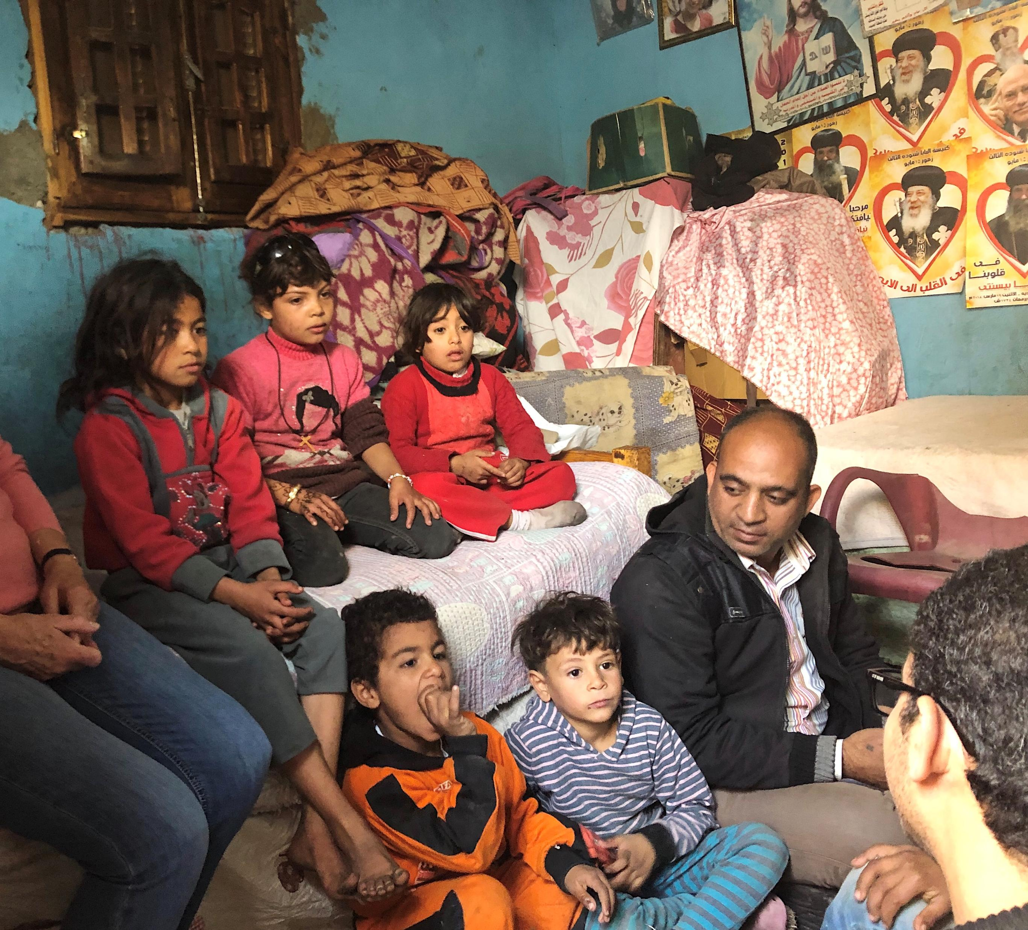
Hjemmebesøk
Sjekker hvordan det går med familien
Helsehjelp
Matutdeling
Leser Bibelen og ber

Slide 18
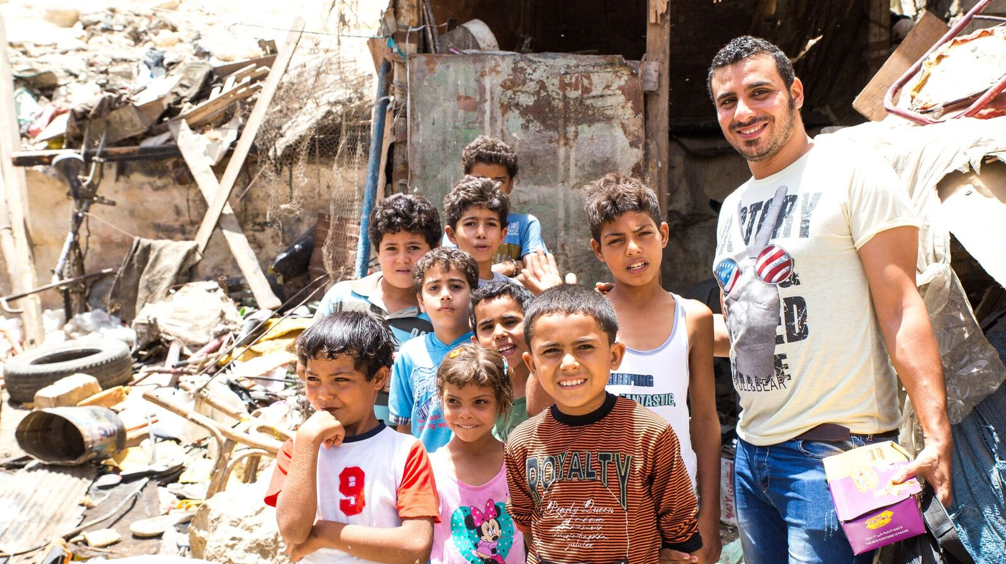

Slide 20
Hva sier Bibelen?
Sannelig, jeg sier dere: Det dere gjorde mot et av disse mine minste søsken, har dere gjort mot meg.
Matteus 25,40
Men glem ikke å gjøre godt og dele med andre, for slike offer gleder Gud.
Hebreerbrevet 13,16

Slide 21
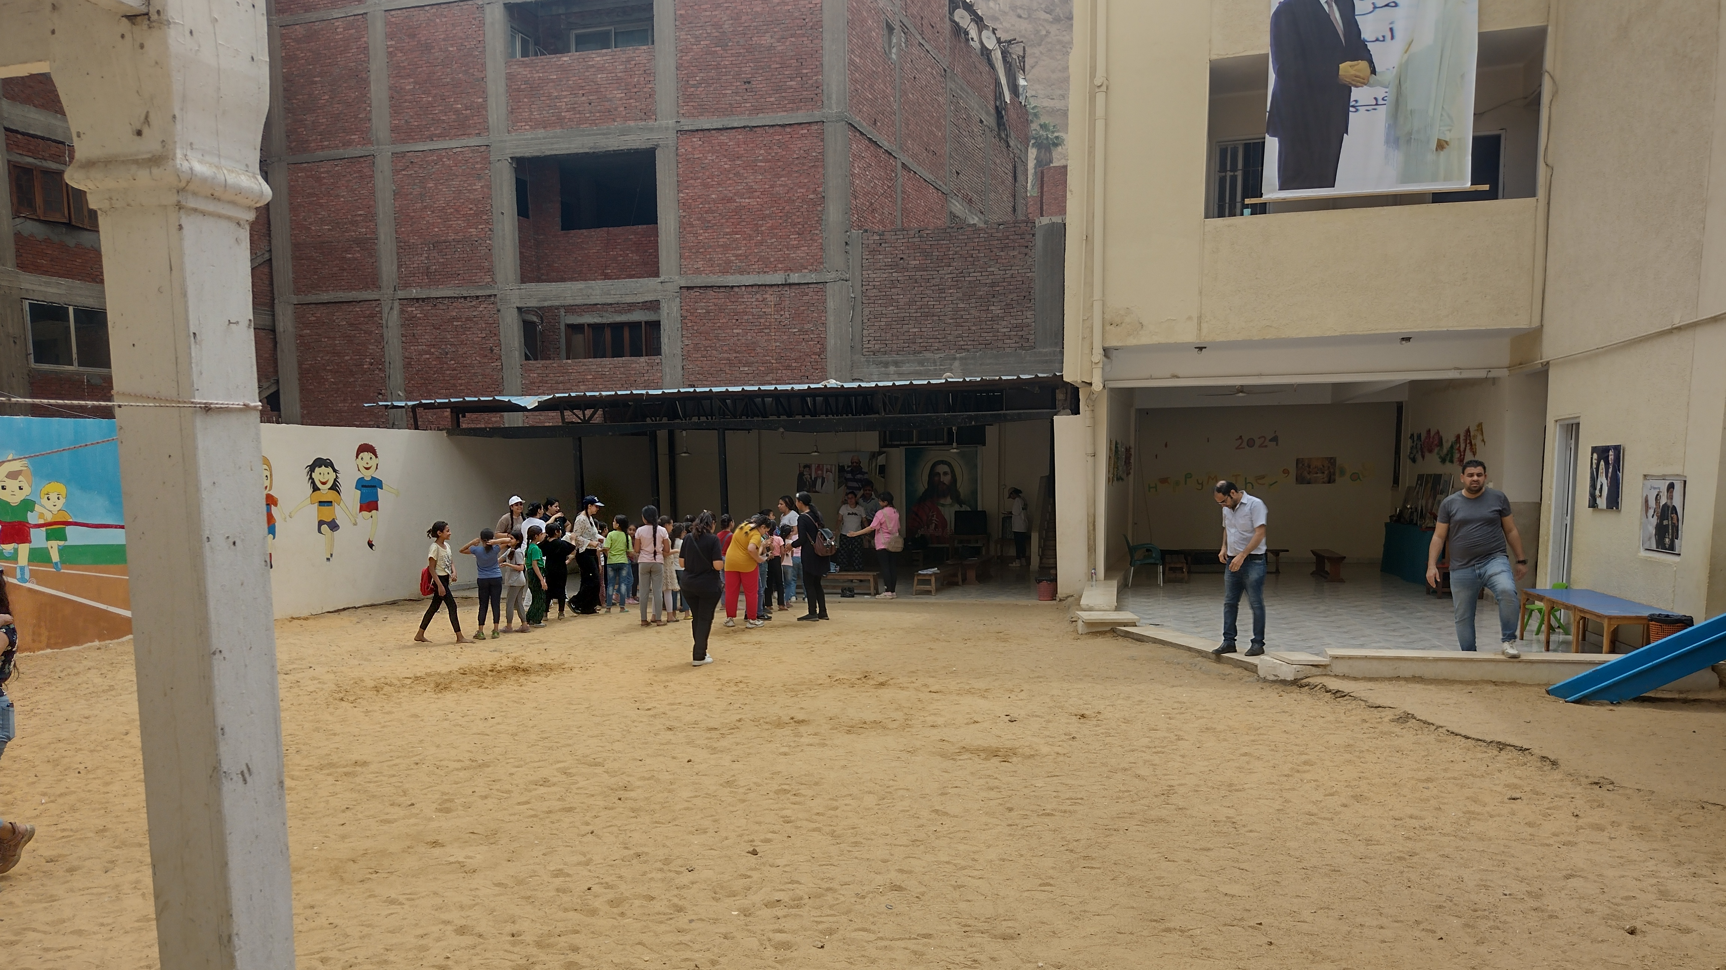
Alt makter jeg i ham som gjør meg sterk!
Filipperbrevet 4,13

Slide 22
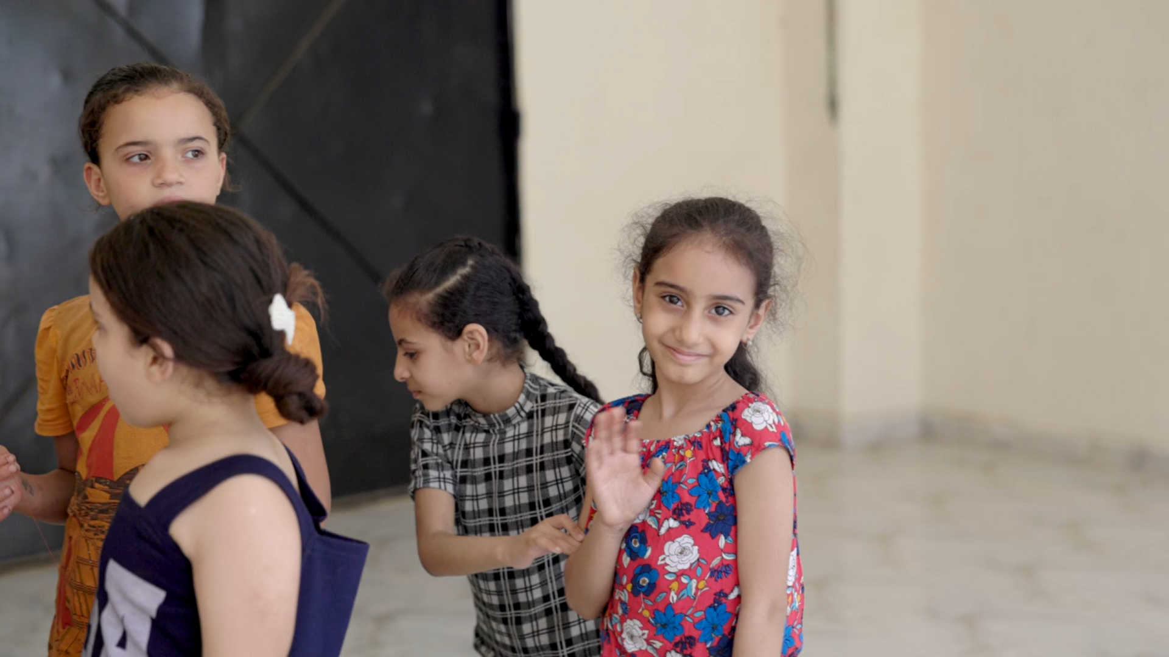
Klikk her for film

